Slide 2
CONCEPTOS BÁSICOS EN UNA BASE DE DATOS
Facultad de Ingeniería de Sistemas
20212

Slide 3
IMPLEMENTACIÓN DE CONCEPTOS EN EXCEL
Ejercicio No. 1: Crear un archivo en excel con las hojas de cálculo necesarias para representar la estructura de programas y planes de estudio de la Universidad
Objetivo: Identificar los conceptos de:
Entidad
Relación
Atributos (columnas)
Dominio del atributo (valores posibles)
Registros (filas)
Llave primaria (identificador único)
Llave foránea (vínculo entre tablas)

Slide 4
IMPLEMENTACIÓN DE CONCEPTOS EN EXCEL
Desarrollo:
Nombrar cada hoja de cálculo de la siguiente manera:
Seccionales
Divisiones
Facultades
Programas
Pensum
Asignaturas
Estudiantes

Slide 5
IMPLEMENTACIÓN DE CONCEPTOS EN EXCEL
En cada hoja ubicar en columnas características propias que pueda tener cada elemento
Tener en cuenta crear una columna con identificador único para cada fila
Diligenciar con datos reales cada una de las hojas de cálculo
Crear validación de datos para cada hoja con el identificador único de la hoja relacionada
Ubicar el nombre del atributo con buscarv

Slide 6
IMPLEMENTACIÓN DE CONCEPTOS EN EL MOTOR
Cada hoja de cálculo se convierte en un archivo csv con el nombre de la entidad
Crear base de datos, tablas, PK y FK en XAMPP
Importar los archivos csv en la BD en cada tabla
Visualizar el resultado en el diseñador de XAMP

Slide 7
DATOS – INFORMACION - CONOCIMIENTO
CONOCIMIENTO
INFORMACION
DATO
Información útil
Datos contextualizados
No tiene significado

Slide 8
EJEMPLO DE DATOS
16/10/1975
79689006
Henry
Calle 19 No 11 - 64

Slide 9
EJEMPLO DE INFORMACION
Fecha de nacimiento
Documento de identificación
Nombre del docente de BD
Dirección de la Universidad

Slide 10
EJEMPLO DE CONOCIMIENTO
Edad del docente
Identificación del estudiante
Docente de la Fac de Ing. De Sistemas
Campus sede centro histórico

Slide 11
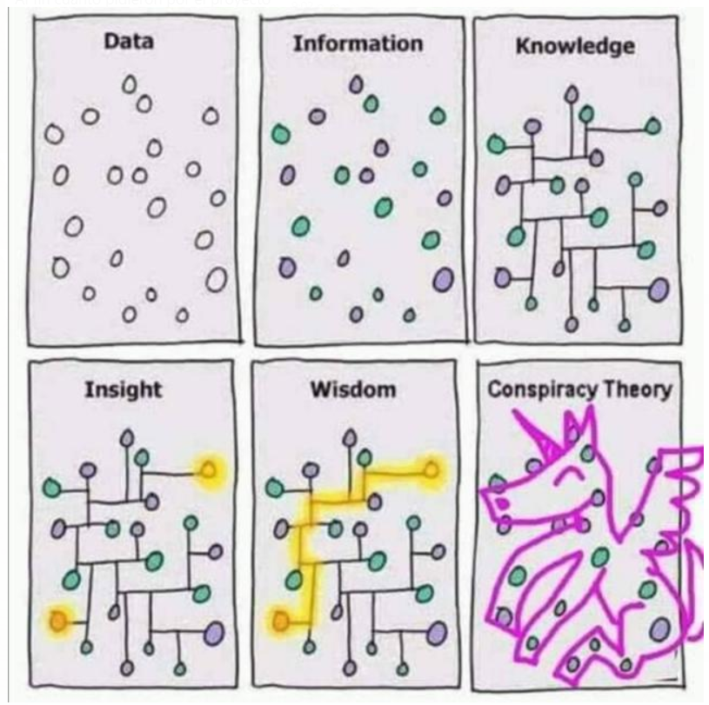

Slide 12
CONCEPTOS BÁSICOS DEL MODELO E-R
El modelo de datos entidad-relación (E-R) está basado en una percepción del mundo real consistente en objetos básicos llamados entidades y de relaciones entre estos objetos.
Se desarrolló para facilitar el diseño de bases de datos permitiendo la especificación de un esquema que represente la estructura lógica de la forma como se relacionan las diferentes entidades y sus atributos
El modelo E-R (Entidad-Relación) además de entidades y relaciones representan las cardinalidades que hay entre entidades

Slide 13
CONCEPTOS BÁSICOS DEL MODELO E-R
Modelos de datos: Bajo la estructura de la base de datos se encuentra el modelo de datos: una colección de herramientas conceptuales para describir los datos, las relaciones, la semántica y las restricciones de consistencia.
Entidad: Se puede definir cono Entidad a cualquier objeto, real o abstracto, que existe en un contexto determinado o puede llegar a existir y del cual deseamos guardar información. Una entidad tiene propiedades y valores que identifican a un sujeto u objeto el cual existe y es distinguible de otros objetos, se representan por un conjunto de atributos.
Atributos: Los Atributos son características o propiedades asociadas a la entidad que toman valor en una instancia particular. Ejemplo: nombre, cédula, teléfono. Cada entidad tiene un valor para cada uno de sus atributos.
Dominio del atributo: Para cada atributo hay un conjunto de valores permitidos, llamados el dominio, o el conjunto de valores, de ese atributo.

Slide 14
CONCEPTOS BÁSICOS DEL MODELO E-R
Un atributo, como se usa en el modelo E-R, se puede caracterizar por los siguientes tipos:
Atributos simples: Un atributo simple es aquel que no se puede subdividir, por ejemplo la edad y el sexo de una persona.
Atributos compuestos: Un atributo compuesto, es un atributo que puede ser subdividido en otros atributos adicionales, por ejemplo la dirección de una persona, puede subdividirse en calle, número, código postal, etc.
Atributo monovalorado: Un único valor para una tupla Ej. fecha de nacimiento
Atributo multivalorado: Varios valores posibles para una tupla Ej. teléfono

Slide 15
CONCEPTOS BÁSICOS DEL MODELO E-R
Cardinalidad: Número específico de ocurrencias o ejemplares de una entidad, asociadas con una ocurrencia o ejemplar de la entidad relacionada, esto es el número máximo de instancias de un conjunto de objetos que puede estar relacionado con una sola instancia de otro conjunto de objetos.
Relación: Una relación es una asociación entre entidades.

Slide 16
CONCEPTOS BÁSICOS DEL MODELO E-R
Reglas de cardinalidad:
Cardinalidad de uno a uno: Una cardinalidad de la interrelación que es 1 en ambas direcciones. Cuando un registro de una tabla sólo puede estar relacionado con un único registro de la otra tabla y viceversa. En este caso la clave foránea se ubica en alguna de las 2 tablas.
Cardinalidad de uno a muchos: Cuando un registro de una tabla (tabla secundaria) sólo puede estar relacionado con un único registro de la otra tabla (tabla principal) y un registro de la tabla principal puede tener más de un registro relacionado en la tabla secundaria. En este caso la clave foránea se ubica en la tabla secundaria.

Slide 17
CONCEPTOS BÁSICOS DEL MODELO E-R
Cardinalidad de muchos a muchos: Cuando un registro de una tabla puede estar relacionado con más de un registro de la otra tabla y viceversa. En este caso las dos tablas no pueden estar relacionadas directamente, se tiene que añadir una tabla entre las dos (Tabla débil o de vinculación) que incluya los pares de valores relacionados entre sí.
Se llama tabla débil porque con sus atributos propios no se puede encontrar la clave ya que está asociada a otras entidades. La clave de esta tabla se conforma por la unión de los campos claves de las tablas que relaciona.

Slide 18
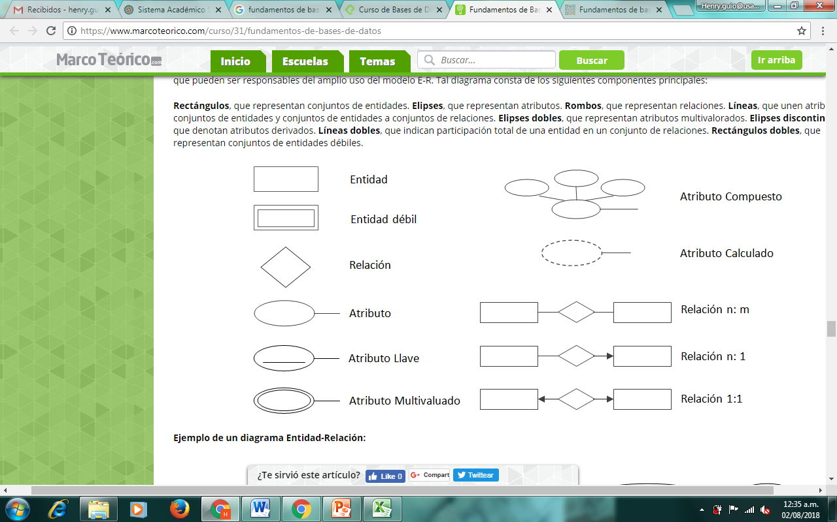
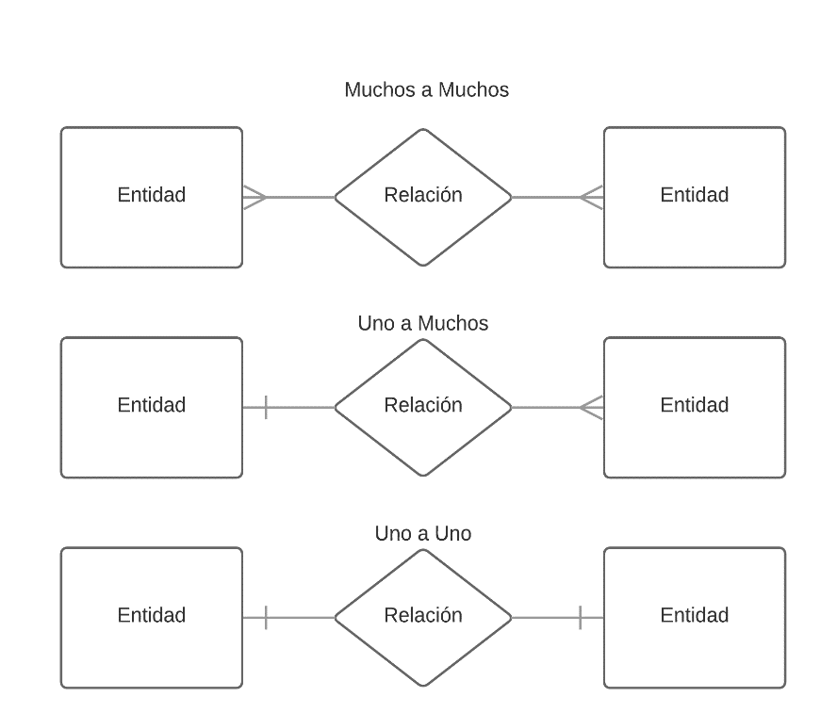
Diagramas E-R

Slide 19
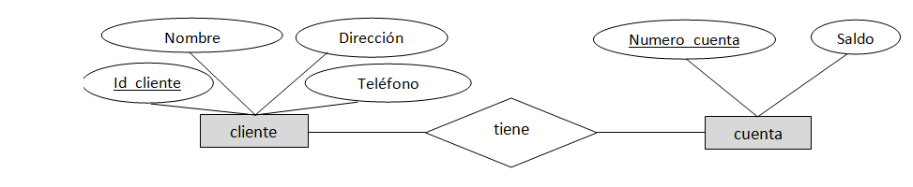
Diagramas E-R
Ejercicio No. 3:
Representar en diagrama E-R el ejemplo de base de datos de la Universidad

